Slide 1
第三章 静态电磁场
不随时间变化的电磁场称为静态电磁场，如静止电荷激发的电场、恒定电流激发的磁场。
电场和磁场之间相互独立，各自满足各自的规律和方程。
静态电磁场有广泛的应用。

Slide 2
主要内容：
静态电场的基本问题
静态电场的能量
带电导体系的作用力
静态磁场基本问题
静态磁场的能量

Slide 3

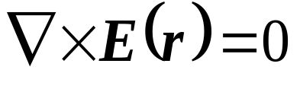
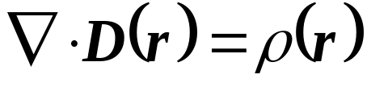

3.1 静电场及其方程
1 电位函数及其方程
对于静电场，Maxwell方程为
这说明静电场是有散无旋矢量场，可以表示为某个标量场的梯度。
V
ε
S
n

Slide 4
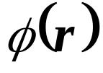
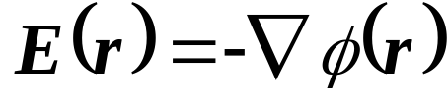
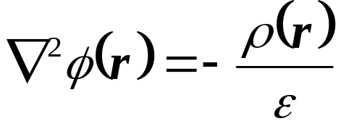

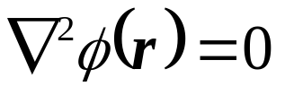
引入电位函数 ，令
得到
如果 ，变为Laplace方程
（Poisson方程）
问题：静电场与电势函数是不是一一对应关系？
答案：否定！造成电势不唯一的原因是电势与参考电势有关。。。

Slide 5
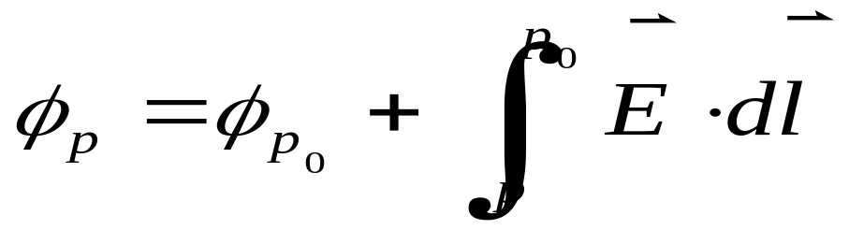

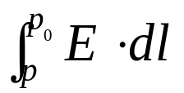


一.电位零点选取的任意性
零参考点
电位的定义:
为参考点p₀的电位
P点
电位差 是一个确定的数值，具有绝对的意义，而P点的电位 则与参考点P₀的电位值 的选取有关.
如果选择无穷远的参考电位为零，则可以推得点电荷在空间任意点的电位
电位零点的选择具有一定的任意性,如果选取适当,可以使问题简化.但零点的选取往往又受到一些限制,如果选取不当,会导致空间的电位值失去意义.

Slide 6
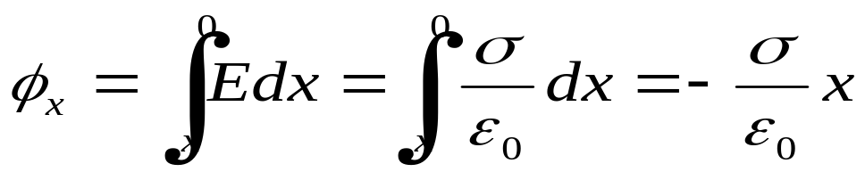
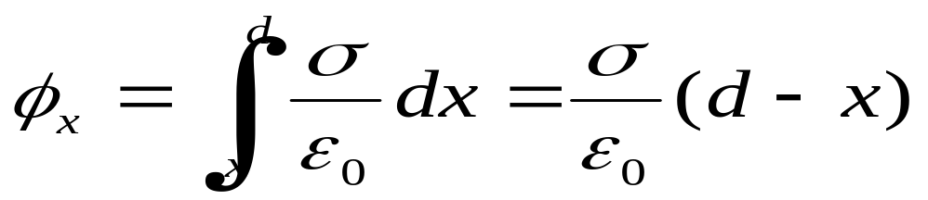
若电位的零点变化，空间各点的电位都将发生变化
例:平行板电容器内的电势分布
-
+
(1)若取正极板电势为零
则
o
x
(2)若取负极板电位为零
d
则

Slide 7

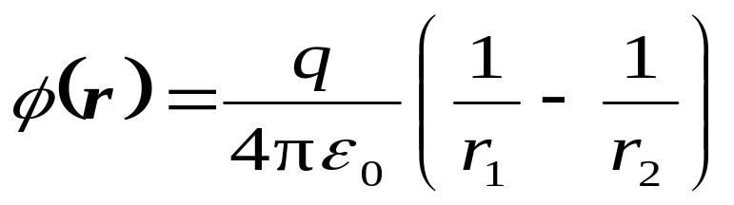
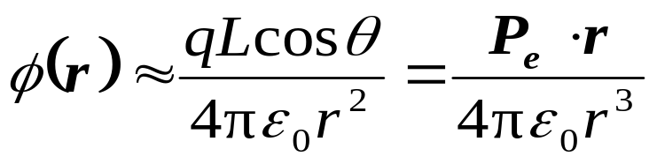
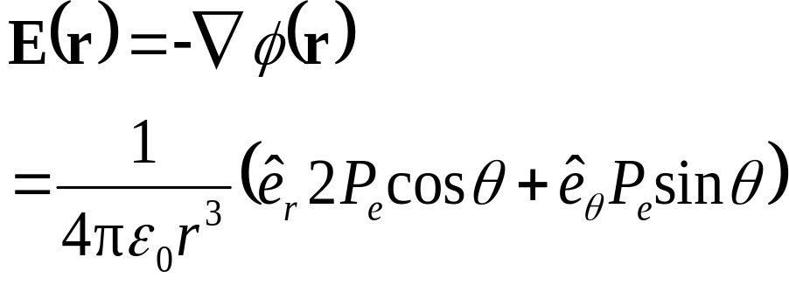
【例1】电偶极子由相距一
小距离L的两个等值异号的点电荷所组成的电荷体，其方向由负电荷指向正电荷，大小为： 。求电偶极子在远处的电场。
M
r₁
q
r₂
-q

Slide 8
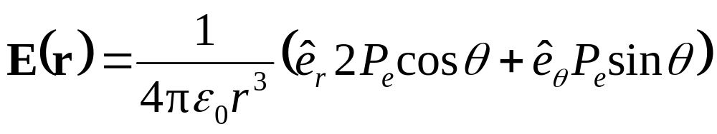
电偶极子在远处产生的电场的特点：
（1）电场没有phi分量
（2）电场各分量随1/r³变化

Slide 9
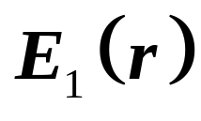
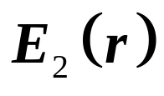
2 边界条件
电位函数方程的求解，必需知道位函数在区域边界上的状态，即边界条件。所谓边界条件即电场在介质交界面两侧所满足的方程。
n

Slide 10
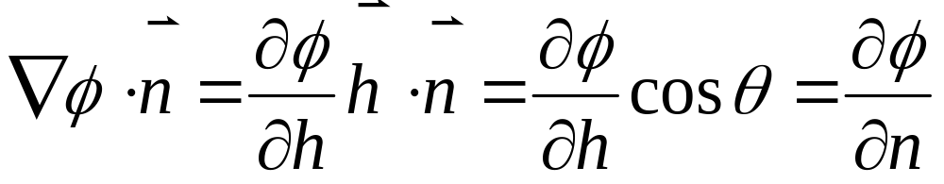
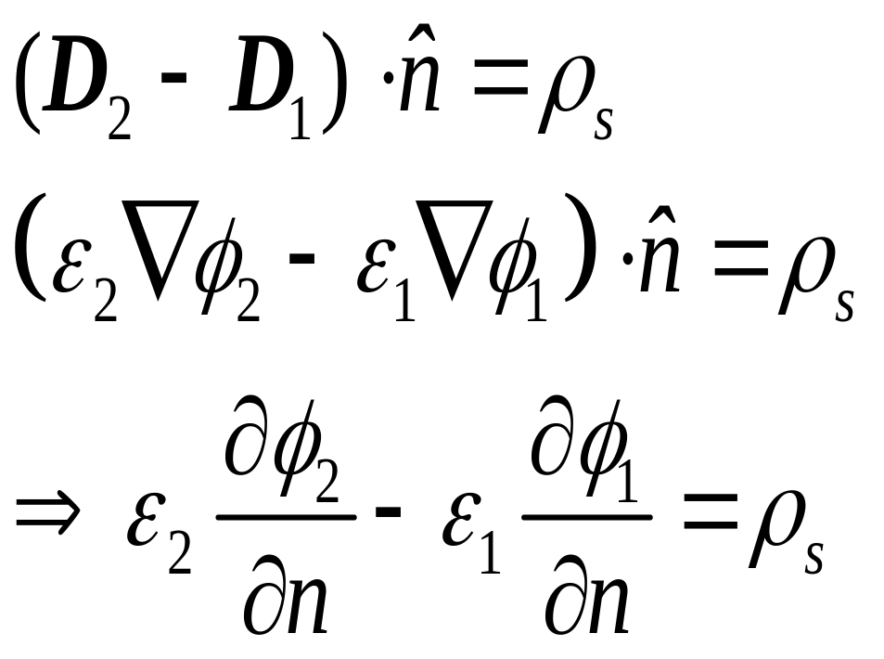
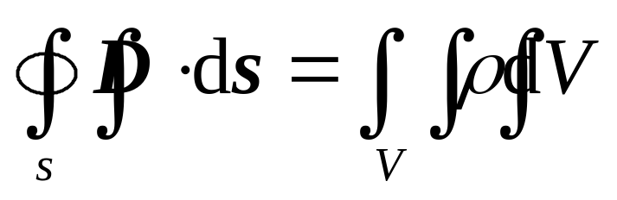







Slide 11
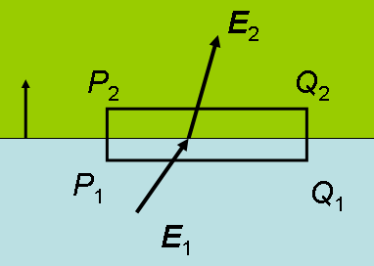
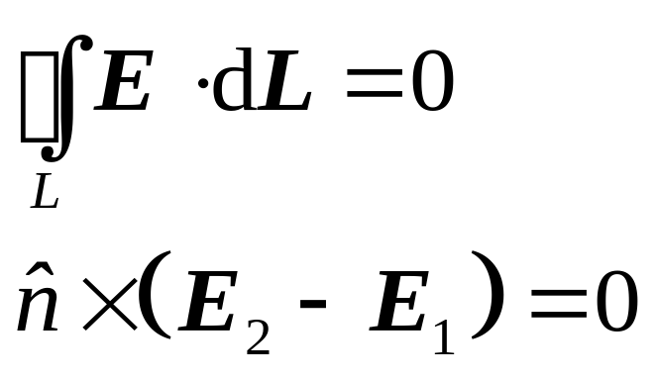
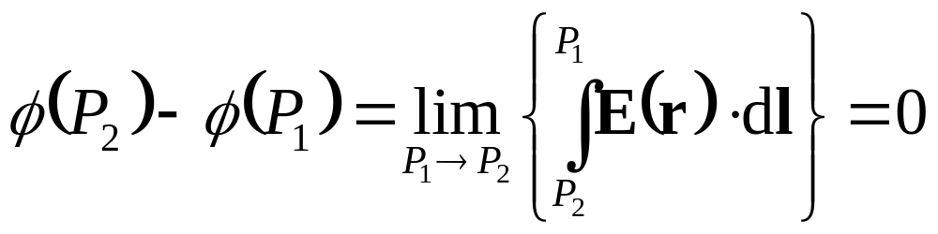
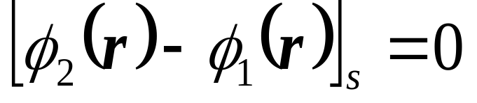

Slide 12
3 导体的边界条件
+
+
+
附加场
+
+
没有外加电场
E
导体内部存在大量
可自由移动的电子
宏观上呈现电中性
达到静电平衡状态
导体内部电场为零
静电屏蔽

Slide 13
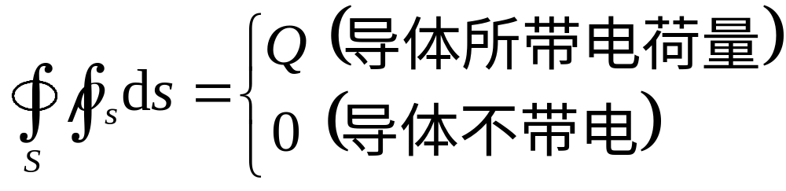
电场中的导体：
导体内部电场为零，导体为等势体；
导体边界面上电场的切向分量为零；
电荷只分布在导体的表面

Slide 14
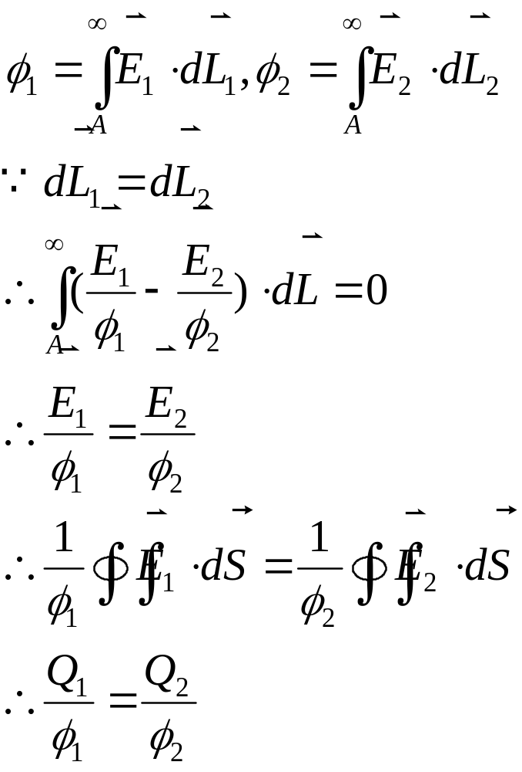
证明均匀介质空间中导体电位与其带电量Q之比为常数
导体达到静电平衡时，导体表面电场的切向分量为0，电荷只分布在导体表面，设导体带电量为Q₁时，电位为Φ₁，带电量为Q₂时，电位为Φ₂，根据电位与电场的关系，并令dl₁=dl₂：
A
B

Slide 15
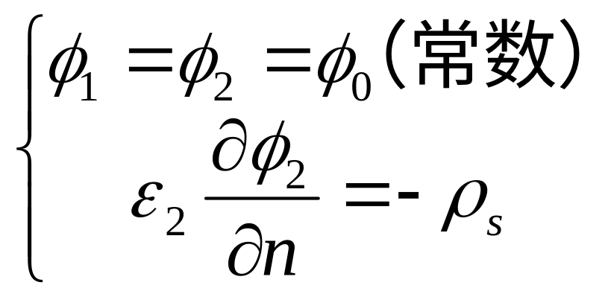
介质1为良导体，介质2为理想介质

Slide 16
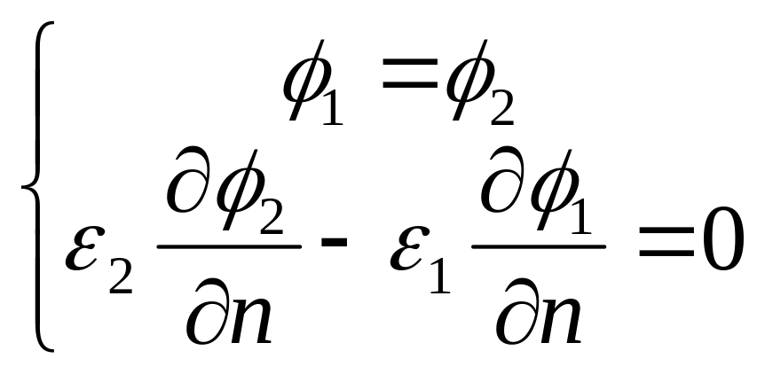
思考题：
如果介质1和2都是理想介质

Slide 17
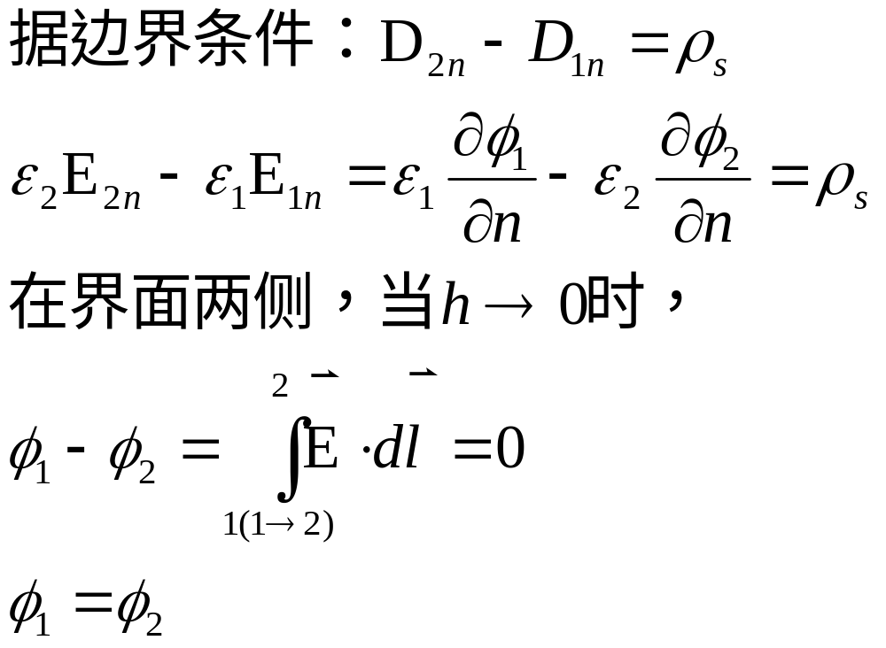

证明：在面电荷两侧，电位法向微商有跃变，而电位是连续的

Slide 18
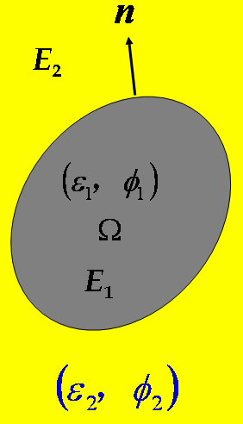
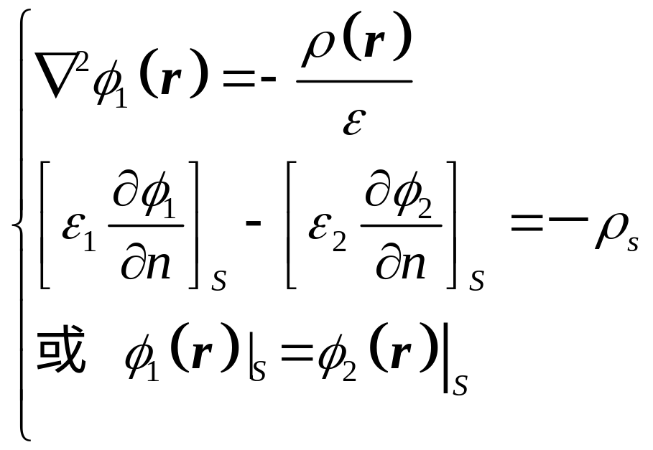
4 静电场的定解问题
均匀介质空间Ω中的静电场为确定边界条件下Poisson方程的解，即

Slide 19
5 静电场的能量和能量密度
静电场对置于其中的电荷有力的作用，并对电荷作功。这说明静电场具有能量
根据能量守恒原理，静电场的能量等于电荷体建立过程中，外力克服静电力做功的总和

Slide 20
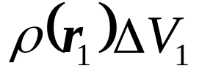
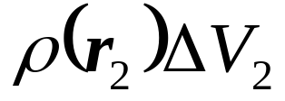
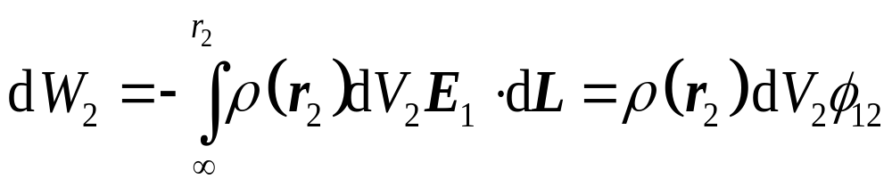
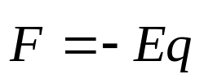
第一个小电荷元自从无穷远处移
到r₁，外界克服电场力做功为零(电场没有建立)
第二个小电荷元自从无
穷远处移到r₂点时，外
力克服电场力作功为：

Slide 21
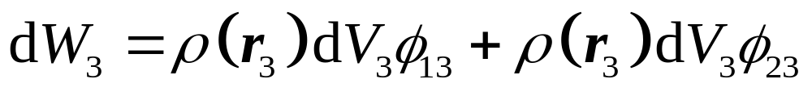
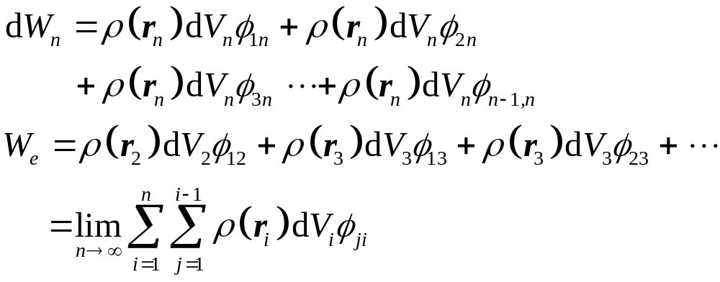
第三个小电荷元自从无穷远处移到r₃点时，外力克服电场力作功为：
第n个小电荷元自从无穷远处移到r_{n}点时，外力克服电场力作功为：

Slide 22
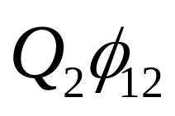
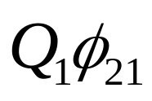
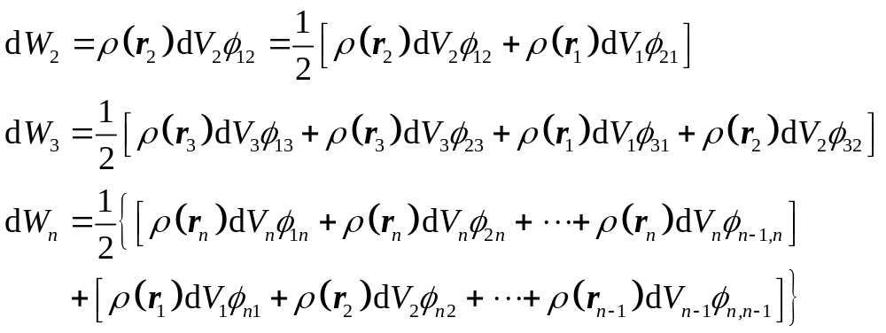
另一方面，根据互易性原理：

Slide 23
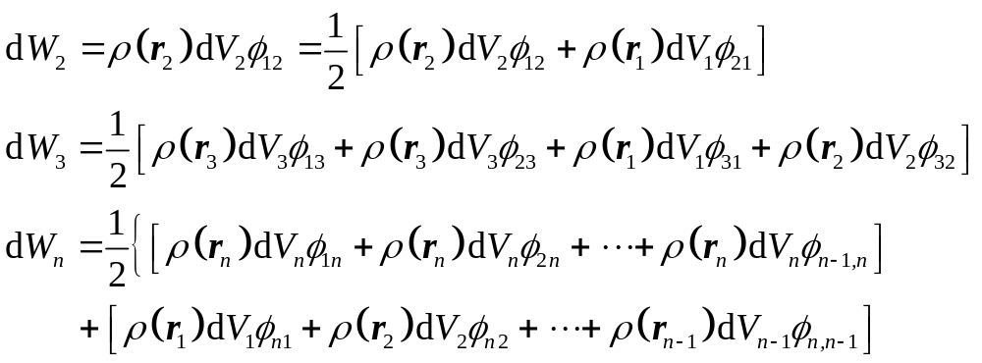
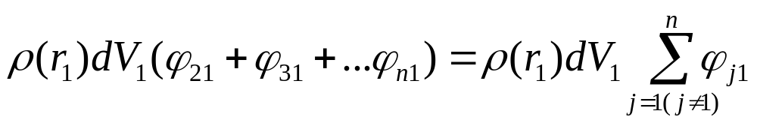
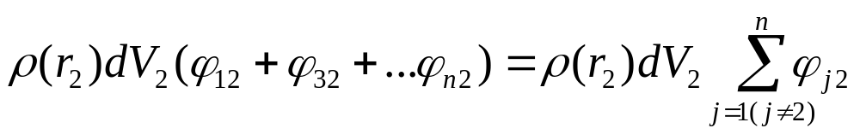

Slide 24
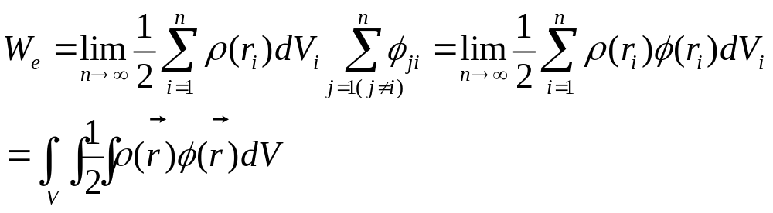
电位由电荷的分布决定，因此，可以说，电荷系统的能量由该系统中的电荷的分布决定

Slide 25
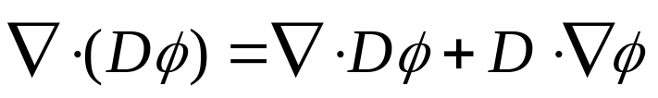
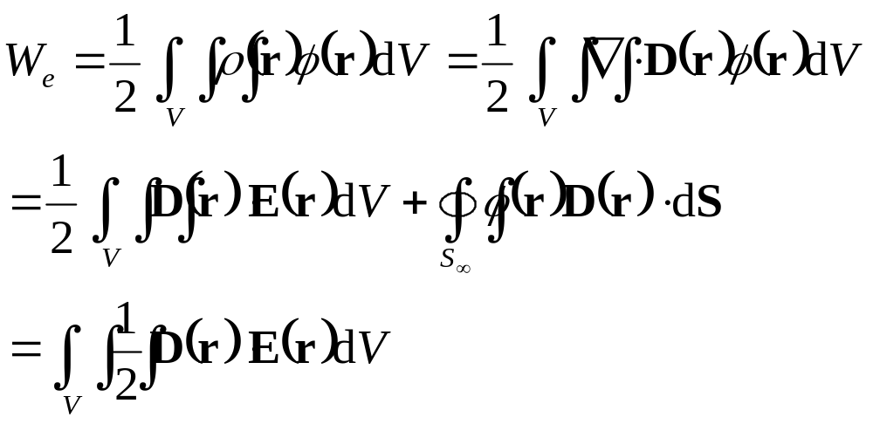
0
静电场能量既可以通过电荷的分布计算，也可以通过电场计算

Slide 26
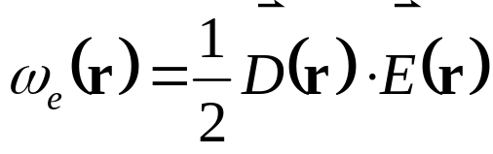

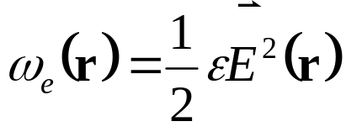
静电场的能量密度：
线性各向同性介质：
能量密度函数只能表示为电场的函数，不能表示为电荷的函数，因为电场不仅存在于有电荷的区域，也存在于无电荷的区域。

Slide 27
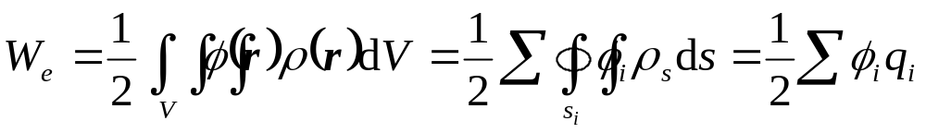
将静电场能量公式应用到导体系，由于导体
的电位为常数，从而得到导体系的能量为
第i个导体系相对于同一参考点的电位
导体系的电荷量

Slide 28
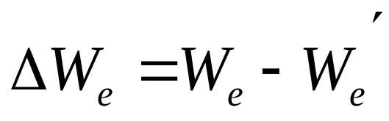

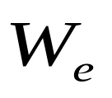



6 带电体系的静电作用力
虚功原理如下：设一定空间结构
的带电体系，静电能为W_{e}。假
想该电荷体系的空间位形结构在
静电力作用下发生小的移 ,变
化后体系的静电能为W_{e}’， 静电
力作的虚功为：
该虚功等于电荷体系能量的减少

Slide 29

① 将上式应用于电荷保持不变导体系：
结合导体系能量表达式，静电力为

Slide 30




单位导体表面积受到的静电力是：
为系统总电荷在导体表面处产生的电场
（含受力面元本身的电荷在内）
问题：根据库仑定律
按照虚功原理得到：

Slide 31

② 将上式应用于电位保持不变导体系：
导体系在改变过程中，电位保持不变，则导体系电荷量将发生变化。外界（电源）对导体系作功，其中一部分转变为静电场能，另外一部分为导体系空间结构变化静电力所作的功。

Slide 32

【例2】 平行板电容器宽长度为l，宽度为b，间距为d 。电容器两板极之间的部分区域充满了电介质。如果将平行板电容器接入电压为V₀ 的直流电源，求电容器的储能；求介质板在拉出时受到的作用力。
x
d
ε
l

Slide 33


忽略平行板的边缘效应，两板极之间的电场为

Slide 34

3.4 恒定电流的磁场
1 恒定电流磁场的矢势
恒定电流产生的磁场满足的方程是：

Slide 35



引入矢量函数 ，磁感应强度可表示为
称矢量函数 为磁矢势。但存在的问题是：

Slide 36
造成磁矢势不是唯一的原因是：
旋度由 确定
而 的散度没有唯一确定。
为使 A 与 B 之间是唯一对应关系，对磁矢势附加条件，才能够则唯一确定。

Slide 37


令磁矢势满足
这是一个矢量Poisson方程，包含三个标量
Poisson方程，是求恒定电流磁场的基本方程

Slide 38




2 边界条件
利用磁场在两介质边界上满足的条件
导出磁矢势的边界条件：
n

Slide 39








3 小电流环－磁偶极矩的磁场
由于电流分布的轴对称性，磁矢势以z为对称轴，与 无关，假设场点在YOZ平面，

Slide 40


与电偶极子产生的电场类似

Slide 41

电/磁偶极子在远处产生的电/磁场的特点：
（1）没有phi分量
（2）各分量随1/r³变化

Slide 42

4 磁场的标量磁位
无源区
有传导电流分布的区域上，磁场的旋度不为零。然而，在没有传导电流分布的区域内，磁场的旋度为零。具有静态电场的特点。因此在电流分布区域以外的空间上磁场也可以为某个标量场的散度。
源区

Slide 43



引入标量函数 ，在无电流区域上磁场可以表示为：
称为磁标位。必须注意的是，磁标位只能在没有传导电流的空间区域引入。这一方法对于讨论介质中磁场的求解方程方便。

Slide 44



利用磁感应强度无散特性和磁场定义，得到：
定义假想的磁荷密度为：

Slide 45


外加磁场
介质中磁标位满足的方
程及其边界条件是：
介质磁化的效果
用等效磁荷描述

Slide 46












电位和标量磁位之间的比较

Slide 47




介质1
介质2

Slide 48






【例3】证明 的磁性介质为等磁位体
证：下标1代表磁性介质，2代表真空，由磁场的边界条件
得到：
H₁→0
磁性介质中磁场恒为零，标量磁位为常数

Slide 49

3.5 电感与磁场的能量
1、自感与互感现象
线圈C上电流发生变化时,它所激发的磁场也发生变化, 通过闭合曲线C所对应的曲面的磁通量也发生变化。必将在闭合线圈C上产生感应电动势。这种由于闭合线圈C自身电流变化而激发的电动势的现象称为自感现象。

Slide 50
互感现象
C₂
I₁
I₂
C₁

Slide 51

2、自感与互感系数
电流环C₁在空间产生磁场，该磁场对以回路C₂为边界的曲面的磁通量（又称为磁通匝链数）为：
磁通量等于磁矢势沿闭合回路的积分

Slide 52

是一个与空间介质的磁导率、C₁和C₂的几何结构有
关的常量。这说明，电流环C₁产生的磁场在以C₂为
边界的任意曲面上的磁通量与C₁上的电流强度之比
值与C₁上的电流强度无关，该常量描述了载流线圈
上单位电流强度在空间某回路为边界的曲面上产生
磁通量的能力，称电感系数。它与电容、电阻一起
构成了电路的基本参量。

Slide 53

C₂ → C₁
C₁中的电流在其自身边界的曲面上产生磁通量与C₁上的电流强度之比为自感系数，记为L，使C₂ → C₁ ＝C，得到：

Slide 54


C₂ C₁
C₁中的电流在C₂为边界的曲面上产生的磁通量与C₁中的电流强度之为互感系数，记为M₁₂
C₂为边界的曲面上产生的磁通量等于C₁中的电流强度和互感系数的乘积

Slide 55
3、磁场的能量
导线回路电流在建立的过程中，导线中电流增大将使空间磁场增强；增强的磁场将使以导线为边界的曲面上的磁通量改变，在回路上产生感应的电动势，阻止电流的增加。电源作的功转变为系统的磁场能（电流建立的过程中没有其它形式的能量损耗）。

Slide 56




dt时间内，电源对回路 j 所作的功为
电源对整个回路系统（N个电流回路）作的功为
感应·电动势
电流环
假设所有回路的电流由零到稳定值的建立过程中，按同一比例增大
磁场力线

Slide 57


恒定电流磁场的能量由电流的分布唯一确定
问题：不能代表磁场能量密度？
磁场能量密度

Slide 58

【例】有一个内外半径为R1和R2的空心球，位于均匀外磁场H₀内，球的磁导率为u，求空腔内的场，讨论u>>u₀时的磁屏蔽作用。

Slide 59










根据题意，以球心为原点，取球坐标，选取H₀的方向为
在外场H₀的作用下，空心球被磁化，产生一个附加磁场，并与原场相互作用，最后达到平衡，B的分布呈现轴对称。磁标势的微分方程为：
。
自然边界条件：
为有限

Slide 60







由轴对称性及两个自然边界条件，可写出三个方程的解的形式为：

Slide 61









解的形式简化为：
带入边界条件：

Slide 62





Slide 63



从而，空间各点磁标势均可确定。空腔内：
当
时，
，所以
即空腔中无磁场，类似于静电场中的静电屏蔽。

